Slide 1

Круглый и румяный, в печке печен, на окошке стужен. И от дедушки ушел и от бабушки ушел.

Slide 2
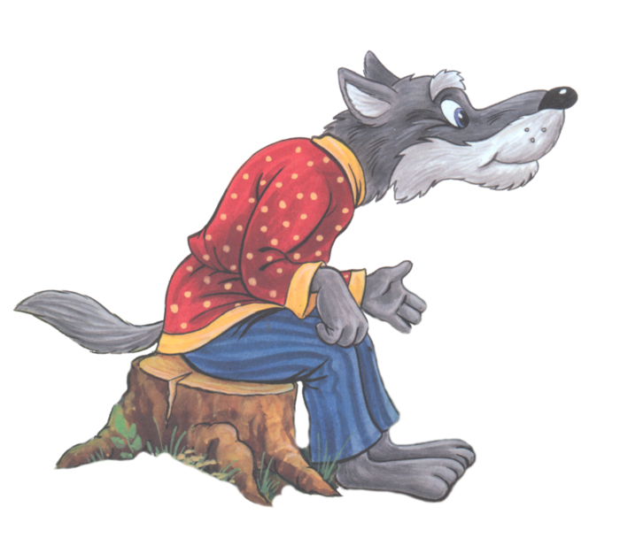
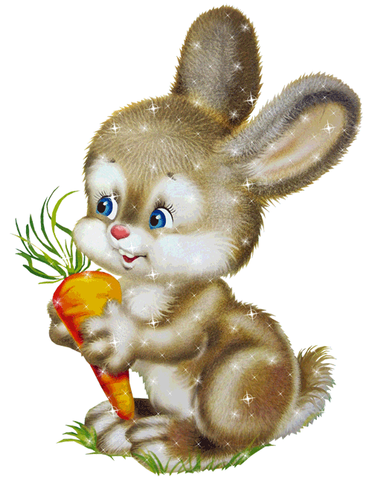




Slide 4


Slide 5
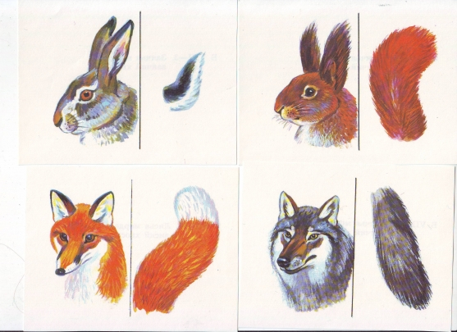
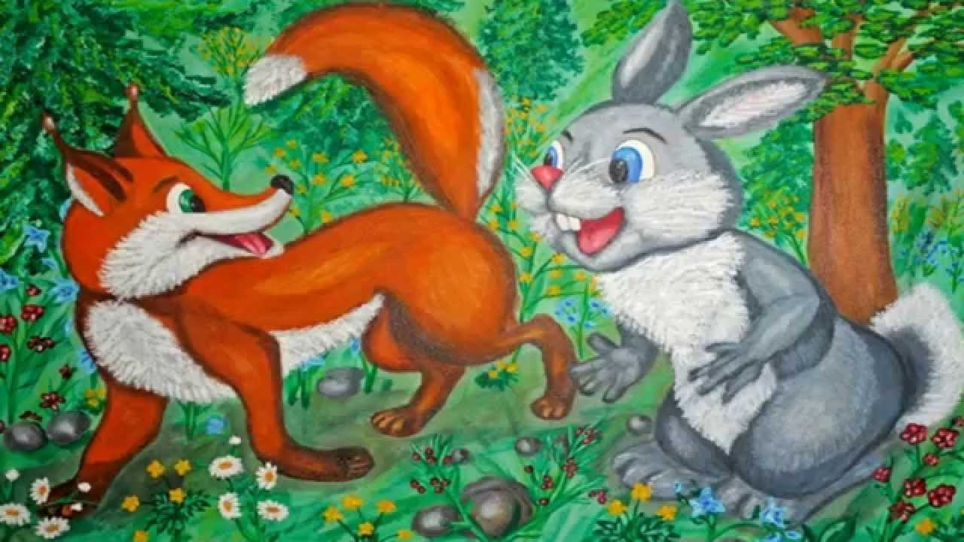

Slide 6


Slide 7
